Slide 1

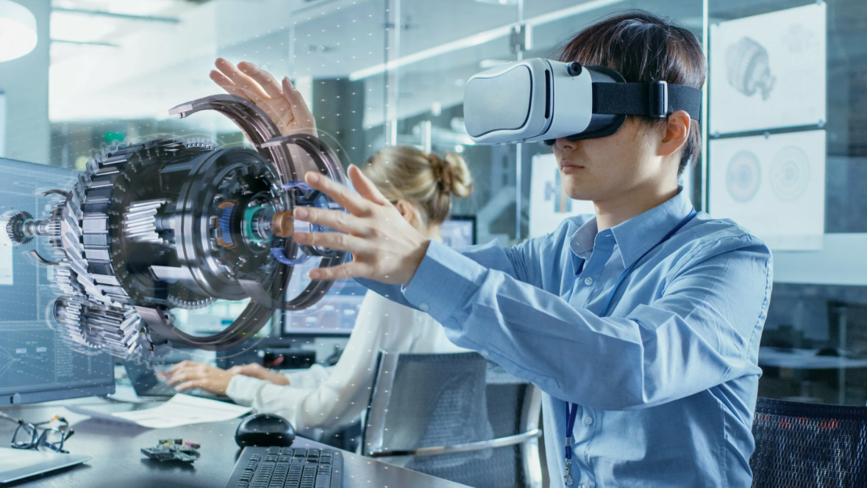
Формирование элементов модели бесшовного инженерного образования в условиях образовательного комплекса
Соискание на статус «МУНИЦИПАЛЬНАЯ
ИННОВАЦИОННАЯ ПЛОЩАДКА»
Соискание на статус
«МУНИЦИПАЛЬНАЯ ИННОВАЦИОННАЯ ПЛОЩАДКА»
ОК «Взлёт»
Формирование модели
бесшовного инженерного образования в условиях образовательного комплекса
ОК «Взлёт»
Notes:
Оригинальные шаблоны для презентаций: https://presentation-creation.ru/powerpoint-templates.html
Бесплатно и без регистрации.

Slide 2
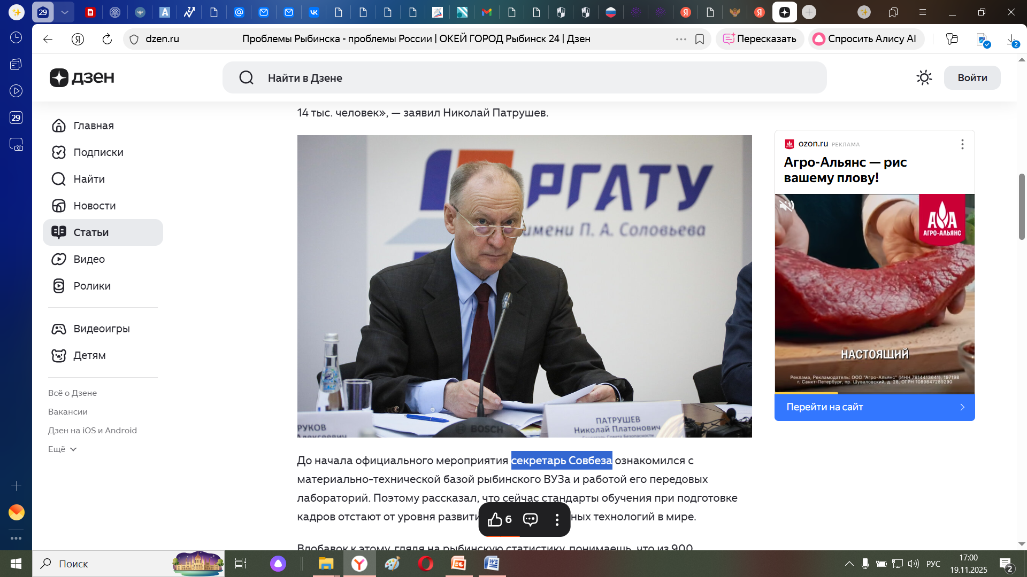
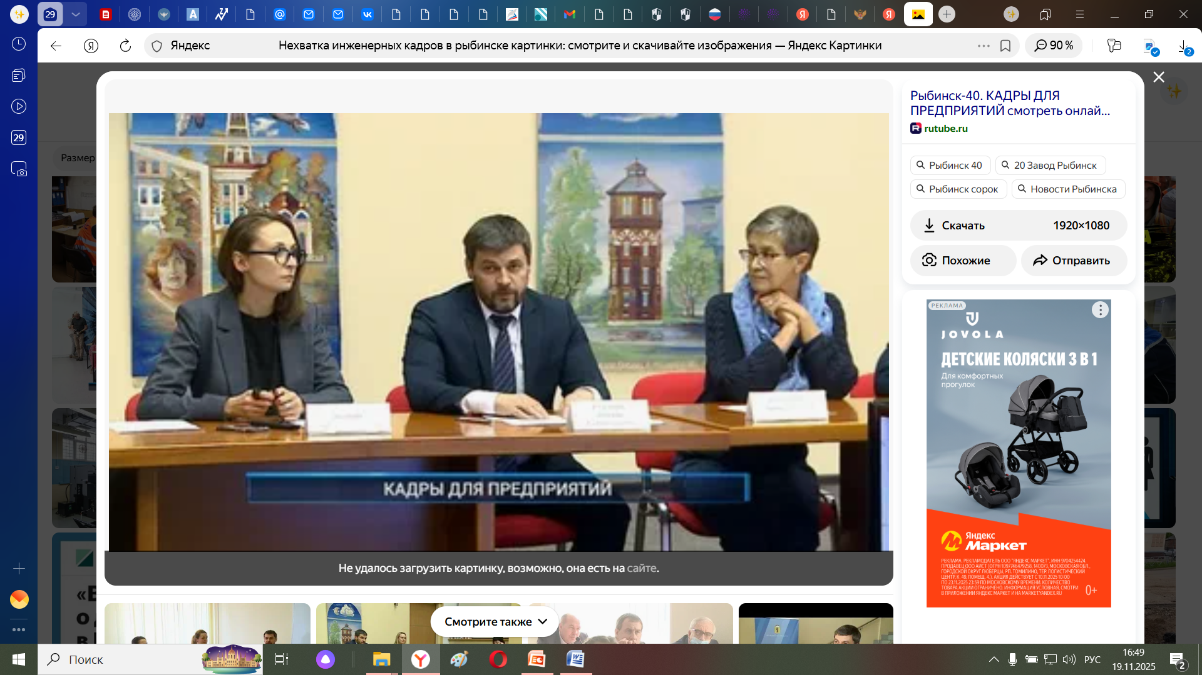
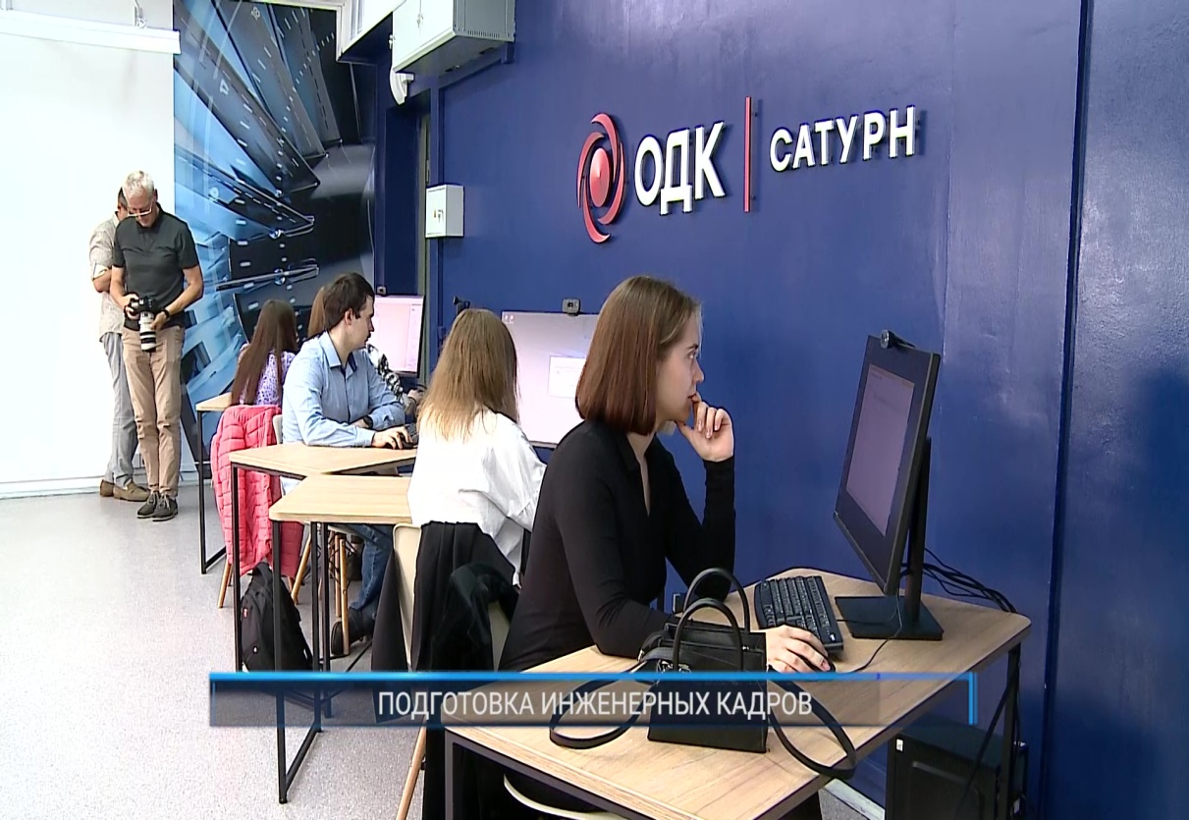
Формирование элементов модели бесшовного инженерного образования в условиях образовательного комплекса
Соискание на статус «МУНИЦИПАЛЬНАЯ
ИННОВАЦИОННАЯ ПЛОЩАДКА»
Актуальность проекта
«Несмотря на принимаемые меры, сохраняется острый дефицит инженерно-технических кадров и работников, в том числе конструкторов и технологов. На сегодняшний день общая потребность предприятий авиапрома составляет свыше 14 тыс. человек», — заявил Николай Патрушев, секретарь Совбеза РФ.
ОК «Взлёт»
Notes:
Оригинальные шаблоны для презентаций: https://presentation-creation.ru/powerpoint-templates.html
Бесплатно и без регистрации.

Slide 3
Формирование элементов модели бесшовного инженерного образования в условиях образовательного комплекса
Соискание на статус «МУНИЦИПАЛЬНАЯ
ИННОВАЦИОННАЯ ПЛОЩАДКА»
Нормативно-правовое обеспечение проекта
Указ Президента РФ от 28.02.2024 г. № 145 «О Стратегии научно-технологического развития Российской Федерации»
Муниципальная программа «Развитие муниципальной системы образования в городском округе г. Рыбинск Ярославской области» в редакции от 2025 г.
43,5%
доля детей, охваченных дополнительными развивающими программами технической и естественнонаучной направленности
100,0%
доля образовательных организаций, реализующих проекты взаимодействия с промышленным сектором, ВУЗами и УСПО в Рыбинске, в том числе «ProДВИЖЕНИЕ»
доля образовательных организаций, реализующих Единую модель профессиональной ориентации на продвинутом уровне
доля педагогов МСО, повысивших профессиональную компетенцию, используя различные ресурсы
55,5%
96,0%
ОК «Взлёт»
Notes:
Оригинальные шаблоны для презентаций: https://presentation-creation.ru/powerpoint-templates.html
Бесплатно и без регистрации.

Slide 4


Формирование элементов модели бесшовного инженерного образования в условиях образовательного комплекса
Соискание на статус «МУНИЦИПАЛЬНАЯ
ИННОВАЦИОННАЯ ПЛОЩАДКА»
Формирование модели
бесшовного инженерного образования
Реализация программ естественнонаучного и технологического профилей образования
Опыт предыдущих МИП по направлению профессионально-ориентационной деятельности
Внедрение Единой модели профессиональной ориентации на продвинутом уровне
Открытие инженерных 5, 6, 7, 10, 11 классов в СОШ № 23, 30
ДОУ № 115, 113, 34 с 2024 года - пилоты проекта ранней профориентации совместно с РПЭК
ОК «Взлёт»
Notes:
Оригинальные шаблоны для презентаций: https://presentation-creation.ru/powerpoint-templates.html
Бесплатно и без регистрации.

Slide 5
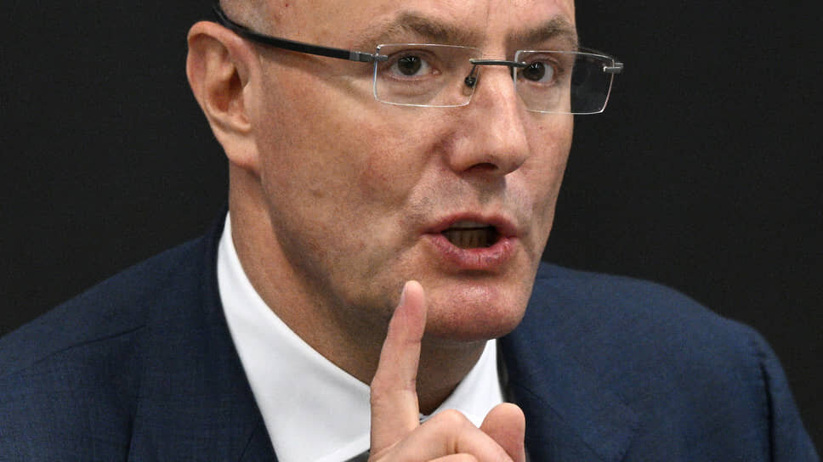
Формирование элементов модели бесшовного инженерного образования в условиях образовательного комплекса
Инновационность проекта
Соискание на статус «МУНИЦИПАЛЬНАЯ
ИННОВАЦИОННАЯ ПЛОЩАДКА»
«В целом сейчас стоит задача построить бесшовную систему образования в России: связать дошкольное, школьное, среднее профессиональное и высшее образование так, чтобы прохождение всех ступеней помогало дать необходимый набор знаний, компетенций, сформировать ценностную основу и провести по всем этапам подготовки к успешному трудоустройству и качественной самостоятельной жизни.
Дальнейшее распространение и совершенствование этой модели будет определять качество кадрового резерва страны и динамику её профессионального развития в ближайшие годы».
ОК «Взлёт»
Notes:
Оригинальные шаблоны для презентаций: https://presentation-creation.ru/powerpoint-templates.html
Бесплатно и без регистрации.

Slide 6

Формирование элементов модели бесшовного инженерного образования в условиях образовательного комплекса
Соискание на статус «МУНИЦИПАЛЬНАЯ
ИННОВАЦИОННАЯ ПЛОЩАДКА»
Цель проекта
Создание единых организационных и методических условий
- для повышения качества математического и естественнонаучного образования,
- привлечения ресурсов РГАТУ имени П.А. Соловьева и ПАО «ОДК «Сатурн» в практику работы образовательного комплекса,
- обновления содержания образования и расширения спектра образовательных услуг для дошкольников, в том числе создания единой комфортной среды для занятий техническими видами дополнительного образования на базе Центра доп. образования для дошкольников «Вертолётик»
ОК «Взлёт»
Notes:
Оригинальные шаблоны для презентаций: https://presentation-creation.ru/powerpoint-templates.html
Бесплатно и без регистрации.

Slide 7

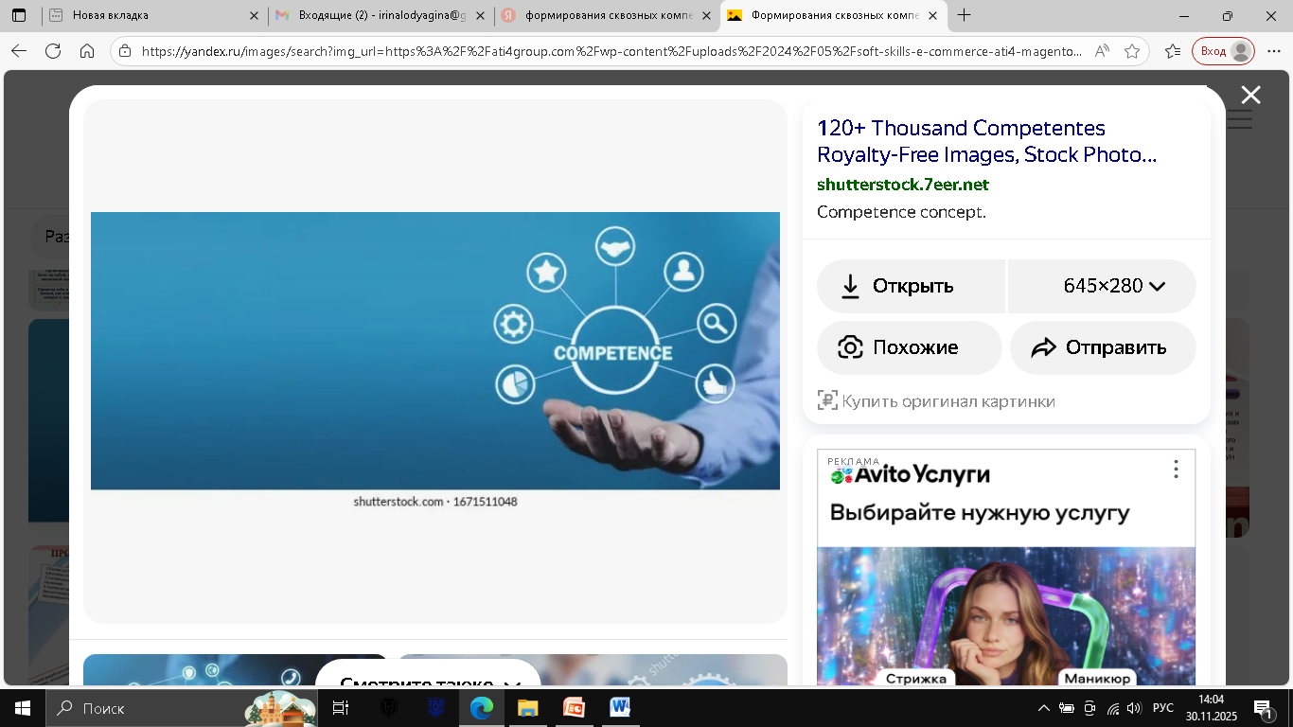
Формирование элементов модели бесшовного инженерного образования в условиях образовательного комплекса
Соискание на статус «МУНИЦИПАЛЬНАЯ
ИННОВАЦИОННАЯ ПЛОЩАДКА»
Задачи проекта
Реализовать профильный план обучения по дисциплинам: математика, физика, информатика, химия, биология;
Создать условия для реализации дополнительных программ факультативов и вариативной части по инженерной графике, техническому иностранному языку и др. по внеурочной занятости, ориентированных на интересующихся инженерией дошкольников и акцентированных на проектную деятельность;
Создать условия для бесшовного образования, формирования сквозных компетенций: способность воспитанника, школьника или студента включаться в современные типы деятельности, адекватно реагировать на новые вызовы и гибко решать задачи в различных профессиональных и социальных ситуациях.
ОК «Взлёт»
Notes:
Оригинальные шаблоны для презентаций: https://presentation-creation.ru/powerpoint-templates.html
Бесплатно и без регистрации.

Slide 8
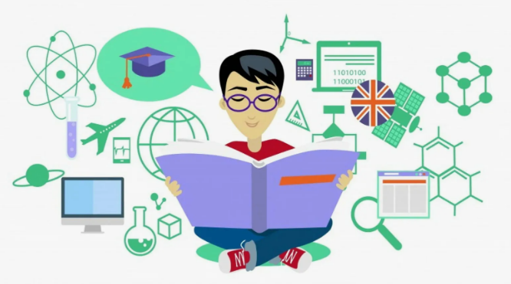
Формирование элементов модели бесшовного инженерного образования в условиях образовательного комплекса
Соискание на статус «МУНИЦИПАЛЬНАЯ
ИННОВАЦИОННАЯ ПЛОЩАДКА»
Основные инновационные идеи проекта
Разработка и реализация инновационной модели социального партнерства в условиях ОК. Мероприятия охватывают все уровни образования и предполагают активное сотрудничество между ЦРР, ЦО, УСПО, вузом и предприятиями, рассматривая их как единую систему;
Охват детей в возрасте от 5 до 18 лет дополнительными развивающими программами технической и естественнонаучной направленности на базе ОК «Взлёт»;
Формирование предпосылок инженерного мышления у детей дошкольного возраста через вовлечение педагогов и родителей в техническое творчество;
Разработка подпрограммы по развитию кадрового потенциала, повышение профессиональной компетенции педагогов через ресурсы внутрифирменного обучения и наставничества;
ОК «Взлёт»
Notes:
Оригинальные шаблоны для презентаций: https://presentation-creation.ru/powerpoint-templates.html
Бесплатно и без регистрации.

Slide 9
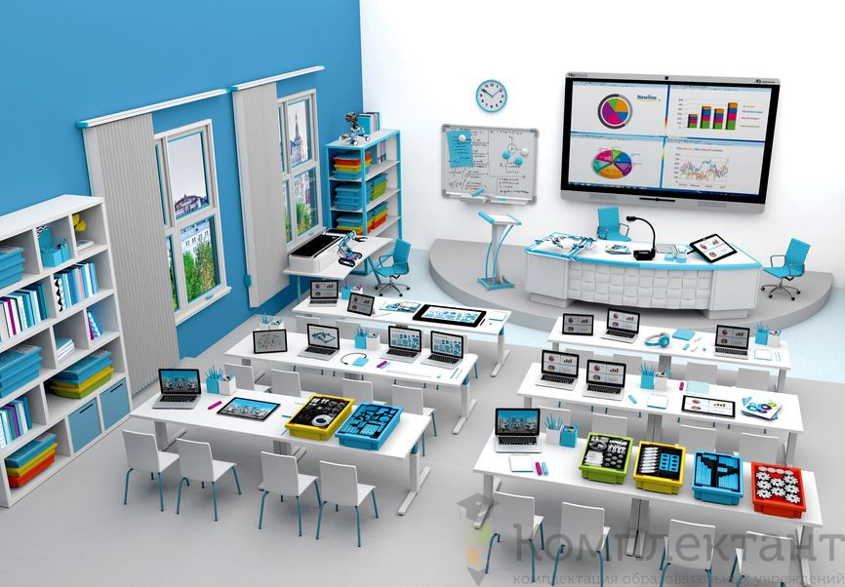
Формирование элементов модели бесшовного инженерного образования в условиях образовательного комплекса
Соискание на статус «МУНИЦИПАЛЬНАЯ
ИННОВАЦИОННАЯ ПЛОЩАДКА»
Материально-технические, методические,
кадровые условия. Финансовое обеспечение проекта
Наличие профильных лабораторий с современным оборудованием
Наличие разработанных программ курсов внеурочной, проектной
и исследовательской деятельности
Наличие достаточного количества специалистов, нацеленных на инновационную работу в рамках проекта
Закупка необходимого оборудования за счёт выделяемой субсидии, развитие внебюджетной деятельности ОК
Оплата из средств ОК стоимости баллов в эффективном контракте участников проектной группы, воспитателей и учителей
ОК «Взлёт»
Notes:
Оригинальные шаблоны для презентаций: https://presentation-creation.ru/powerpoint-templates.html
Бесплатно и без регистрации.

Slide 10

Формирование элементов модели бесшовного инженерного образования в условиях образовательного комплекса
Соискание на статус «МУНИЦИПАЛЬНАЯ
ИННОВАЦИОННАЯ ПЛОЩАДКА»
План –график работ
Методический марафон «От дошкольника к инженеру»:
Практикум по обучению рисованию на планшетах «Рисуем по-новому», воркшопы «Полет инженерной мысли. Знакомство с квадрокоптером», «Создание логотипа», знакомство с интерактивной средой программирования Scratch Junior, опытно-экспериментальная площадка «Я не волшебник, я только учусь» - демонстрация химических реакций, фестиваль изобретательских практик (дошкольный уровень) и т.д. - март 2026 –сентябрь 2027 г.
ОК «Взлёт»
Notes:
Оригинальные шаблоны для презентаций: https://presentation-creation.ru/powerpoint-templates.html
Бесплатно и без регистрации.

Slide 11


Формирование элементов модели бесшовного инженерного образования в условиях образовательного комплекса
Соискание на статус «МУНИЦИПАЛЬНАЯ
ИННОВАЦИОННАЯ ПЛОЩАДКА»
Основные механизмы реализации проекта
Реализации программ дополнительных учебных курсов:
- Физика для дошкольников. Приглашение в физику; Физика в игрушках. Физика в сказках.
- Химия на каждом шагу. Перекресток наук: химия и физика. Мир кристаллов
- Исследование микробов; Природа–Инженерия–Бионика
- Математические головоломки. Математические игры и стратегии.
- Программирование в среде Scratch Junior. Игры для начинающих программистов
- Современные 3D-принтеры. Их устройство, принцип действия, применение.
- Лего-конструирование; Lego English club. Технический английский язык
ОК «Взлёт»
Notes:
Оригинальные шаблоны для презентаций: https://presentation-creation.ru/powerpoint-templates.html
Бесплатно и без регистрации.

Slide 12

Формирование элементов модели бесшовного инженерного образования в условиях образовательного комплекса
Соискание на статус «МУНИЦИПАЛЬНАЯ
ИННОВАЦИОННАЯ ПЛОЩАДКА»
Мониторинг процесса и результатов реализации проекта.
Оценка эффективности
Показатели эффективности:
– количество выпускников профильных классов, поступивших в вуз
на места, выделенные для целевого набора по приоритетным для предприятия направлениям;
– количество реализованных сетевых программ, направленных
на углубленное изучение математики и естественнонаучных предметов и профориентацию, а также на проведение совместных мероприятий.
ОК «Взлёт»
Notes:
Оригинальные шаблоны для презентаций: https://presentation-creation.ru/powerpoint-templates.html
Бесплатно и без регистрации.

Slide 13
Формирование элементов модели бесшовного инженерного образования в условиях образовательного комплекса
Соискание на статус «МУНИЦИПАЛЬНАЯ
ИННОВАЦИОННАЯ ПЛОЩАДКА»
Соискание на статус
«МУНИЦИПАЛЬНАЯ ИННОВАЦИОННАЯ ПЛОЩАДКА»
ОК «Взлёт»
Формирование модели
бесшовного инженерного образования в условиях образовательного комплекса
ОК «Взлёт»
Notes:
Оригинальные шаблоны для презентаций: https://presentation-creation.ru/powerpoint-templates.html
Бесплатно и без регистрации.

